Slide 1
Информационные сети и коммуникации
Лекция 2

Slide 2
План лекции:
Общие принципы передачи данных;
Физическое кодирование;
Характеристики канала данных;
Скорость передачи данных;
Скорость канала данных;
Виды линий связи;
Обзор стандартов СКС.

Slide 3
Принцип передачи данных:
Формирование кадра данных;
Логическое кодирование;
Физическое кодирование.

Slide 4
Физическое кодирование:
Аналоговое кодирование (модуляция)
Основывается на несущем синусоидальном сигнале
Аналоговый сигнал — сигнал, у которого каждый из представляющих параметров описывается функцией времени и непрерывным множеством возможных значений.
Цифровое кодирование
Основывается на последовательности прямоугольных импульсов
Цифровой сигнал — сигнал данных, у которого каждый из представляющих параметров описывается функцией дискретного времени и конечным множеством возможных значений.

Slide 5
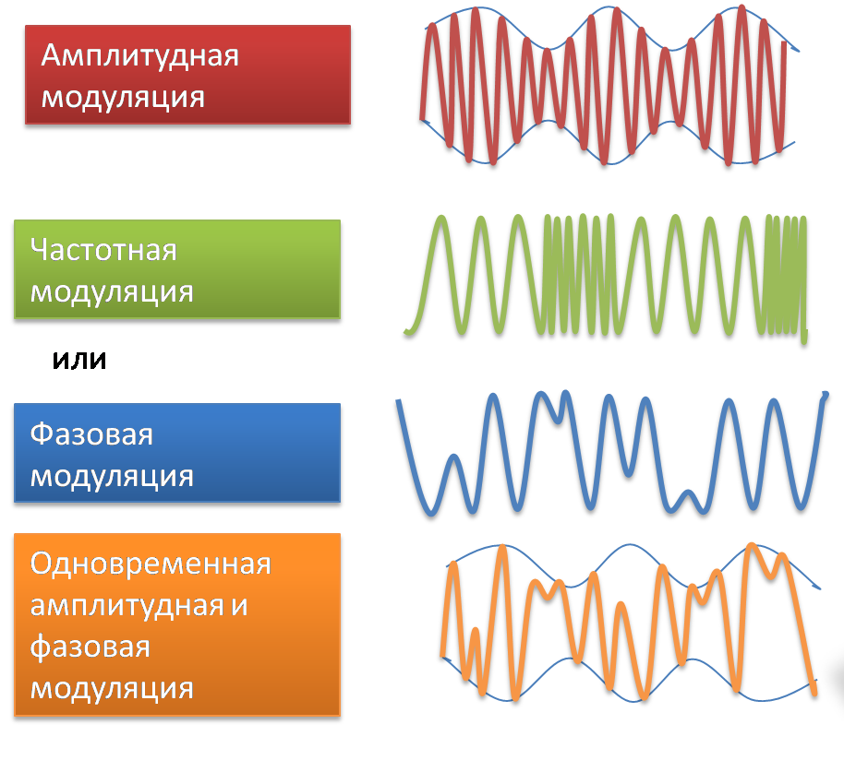
Аналоговая модуляция

Slide 6
Примечание:
Информационным параметром сигнала может быть амплитуда, фаза и частота (или их комбинация) и при этом сигнал будет цифровым.
Отличия только в функции сигнала - в аналоге она непрерывна, в цифре - дискретна.

Slide 7
Ряд Жана-Батиста Фурье
Тригонометрический ряд
коэффициенты которого вычислены по формулам Фурье, т. е.
называется рядом Фурье периодической с периодом 2π функции.

Slide 8

Сигналы с ограниченным спектром
Чтобы понять, какое отношение все вышеизложенное имеет к передаче данных, рассмотрим конкретный пример — передачу двоичного кода ASCII символа «b».
Для этого потребуется 8 бит (то есть 1 байт). Задача — передать следующую последовательность бит: 01100010.
В результате анализа для данного сигнала получаем следующие значения коэффициентов:

Slide 9
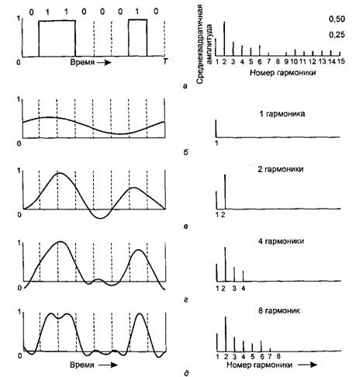
Двоичный сигнал и его гармоники Фурье

Slide 10
Соотношение между скоростью передачи данных и числом гармоник
Скорость, бит/с | Т, мс | 1-я гармоника, Гц | Количество пропускаемых гармоник
300 | 26,67 | 37,5 | 80
600 | 13,33 | 75 | 40
1200 | 6,67 | 150 | 20
2400 | 3,33 | 300 | 10
4800 | 1,67 | 600 | 5
9600 | 0,83 | 1200 | 2
19 200 | 0,42 | 2400 | 1
38 400 | 0,21 | 4800 | 0

Slide 11
Цифровое кодирование
При цифровом кодировании дискретной информации применяют потенциальные и импульсные коды.
В потенциальных кодах для представления логических единиц и нулей используется только значение потенциала сигнала, а его перепады, формирующие законченные импульсы, во внимание не принимаются.
Импульсные коды позволяют представить двоичные данные либо импульсами определенной полярности, частью импульса – перепадом потенциала определенного направления.
При использовании прямоугольных импульсов для передачи дискретной информации необходимо выбрать такой способ кодирования, который одновременно бы достигал нескольких целей:
имел при одной и той же битовой скорости наименьшую ширину спектра результирующего сигнала;
обеспечивал синхронизацию между передатчиком и приемником;
обладал способностью распознавать ошибки;
обладал низкой стоимостью реализации.
Более узкий спектр сигналов позволяет на одной и той же линии (с одной и той же полосой пропускания) добиваться более высокой скорости передачи данных. Кроме того, часто к спектру сигнала предъявляется требование отсутствия постоянной составляющей, то есть наличия постоянного тока между передатчиком и приемником. Синхронизация передатчика и приемника нужна для того, чтобы приемник точно знал в какой момент времени необходимо считывать новую информацию с линии связи. В сетях применяются так называемые самосинхронизирующиеся коды, сигналы которых несут для передатчика информации о том, в какой момент времени необходимо осуществить распознавание очередного бита.
Требования, предъявляемые к методам кодирования, являются взаимно противоречивыми, поэтому каждый из рассмотренных ниже методов цифрового кодирования обладает своими преимуществами и своими недостатками по сравнению с другими

Slide 12
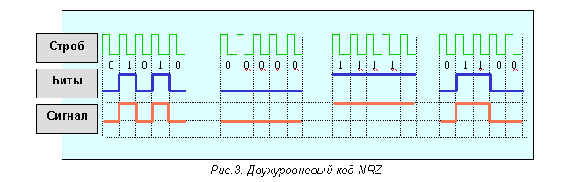
Код NRZ
Код NRZ (Non Return to Zero) — без возврата к нулю — это простейший двухуровневый код. Нулю соответствует нижний уровень, единице — верхний. Информационные переходы происходят на границе битов.
Вариант кода NRZI (Non Return to Zero Inverted) — соответствует обратной полярности.

Slide 13
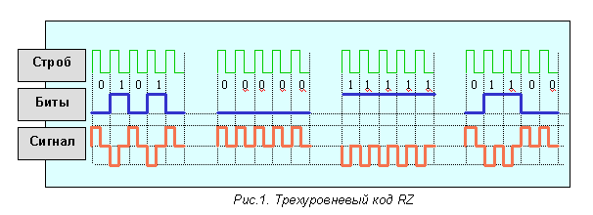
Код RZ
RZ (Return to Zero) — это трехуровневый код, обеспечивающий возврат к нулевому уровню после передачи каждого бита информации.
Логическому нулю соответствует положительный импульс, логической единице — отрицательный.

Slide 14
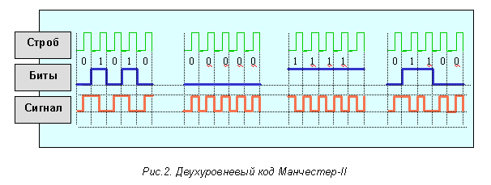
Код Манчестер-II
Код Манчестер-II или манчестерский код получил наибольшее распространение в локальных сетях.
В отличие от кода RZ имеет не три, а только два уровня, что обеспечивает лучшую помехозащищенность.

Slide 15
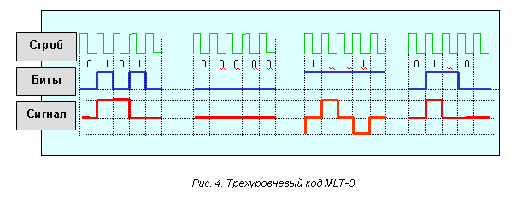
Код MLT-3
Код трехуровневой передачи MLT-3 (Multi Level Transmission — 3) имеет много общего с кодом NRZ. Важнейшее отличие — три уровня сигнала.
Единице соответствует переход с одного уровня сигнала на другой. Изменение уровня сигнала происходит последовательно с учетом предыдущего перехода.

Slide 16
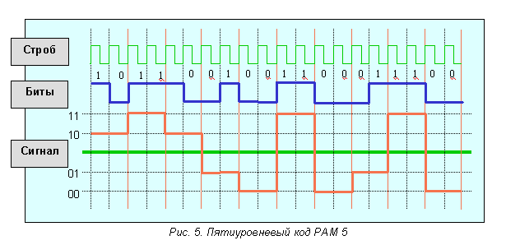
Код PAM 5
В пятиуровневом коде PAM 5 используется 5 уровней амплитуды и двухбитовое кодирование. Для каждой комбинации задается уровень напряжения. При двухбитовом кодировании для передачи информации необходимо четыре уровня (два во второй степени — 00, 01, 10, 11). Пятый уровень добавлен для создания избыточности кода, используемого для исправления ошибок.

Slide 17
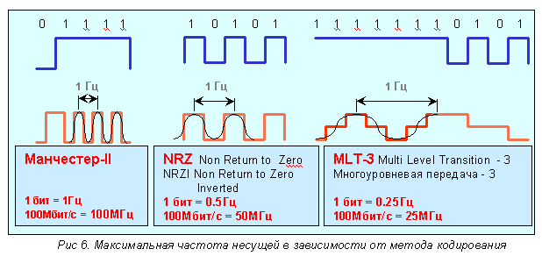
Ширина спектра сигнала

Slide 18
Логическое кодирование
Логическое кодирование преобразует поток бит сформированного кадра MAC-уровня в последовательность символов, подлежащих физическому кодированию для передачи по линии связи.
Логическое кодирование позволяет решить следующие задачи:
Исключить длинные монотонные последовательности нулей и единиц, неудобные для самокодирования.
Обеспечить распознание границ кадра и особых состояний в непрерывном битовом потоке.

Slide 19
Варианты кодирования:
Код 4B/5B;
Код 8B/10B;
Код 5B/6B;
Код 8B/6T (6 троичных цифр).

Slide 20
Код 4B/5B
Протоколы, использующие код NRZ, чаще всего дополняют кодированием данных 4B5B. В отличие от кодирования сигналов, которое использует тактовую частоту и обеспечивает переход от импульсов к битам и наоборот, кодирование данных преобразует одну последовательность битов в другую.
В коде 4B5B используется пяти-битовая основа для передачи четырех-битовых информационных сигналов. Пяти-битовая схема дает 32 (два в пятой степени) двухразрядных буквенно-цифровых символа, имеющих значение в десятичном коде от 00 до 31. Для данных отводится четыре бита или 16 (два в четвертой степени) символов.
Четырех-битовый информационный сигнал перекодируется в пяти-битовый сигнал в кодере передатчика. Преобразованный сигнал имеет 16 значений для передачи информации и 16 избыточных значений. В декодере приемника пять битов расшифровываются как информационные и служебные сигналы. Для служебных сигналов отведены девять символов, семь символов — исключены.
Исключены комбинации, имеющие более трех нулей (01 &— 00001, 02 &— 00010, 03 &— 00011, 08 &— 01000, 16 &— 10000). Такие сигналы интерпретируются символом V и командой приемника VIOLATION — сбой. Команда означает наличие ошибки из-за высокого уровня помех или сбоя передатчика. Единственная комбинация из пяти нулей (00 &— 00000) относится к служебным сигналам, означает символ Q и имеет статус QUIET — отсутствие сигнала в линии.
Кодирование данных решает две задачи — синхронизации и улучшения помехоустойчивости. Синхронизация происходит за счет исключения последовательности более трех нулей. Высокая помехоустойчивость достигается контролем принимаемых данных на пяти-битовом интервале.
Цена кодирования данных — снижение скорости передачи полезной информации. В результате добавления одного избыточного бита на четыре информационных, эффективность использования полосы частот в протоколах с кодом MLT-3 и кодированием данных 4B5B уменьшается соответственно на 25%.

Slide 21
Основные характеристики линий связи
Основные характеристики линий связи условно можно разделить на 2 подтипа:
распространение рабочего сигнала от собственных параметров линии связи
распространение рабочего сигнала в зависимости от влияния других сигналов
Основными характеристиками каналов линий связи в целом являются:
шумы
достоверность передачи данных
амплитудно-частотная характеристика (АЧХ)
волновое сопротивление
затухание
помехоустойчивость
пропускная способность
полоса пропускания
удельная стоимость

Slide 22
Скорость передачи данных
По Шеннону:
По Найквисту
H – полоса пропускания фильтра н.ч.
V – кол-во дискретных уровней
S – мощность сигнала
N – мощность шума

Slide 23
Виды линий связи:
Витая пара
Коаксиальный кабель
Оптический кабель
Радиоканал

Slide 24
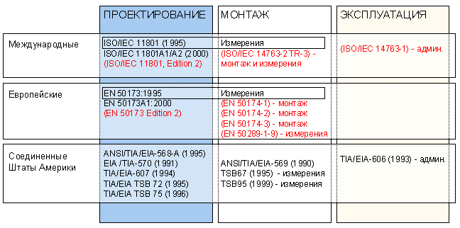
Группы стандартов СКС

